Slide 1
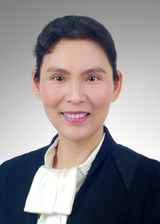
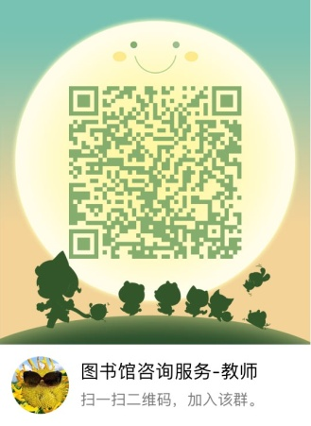
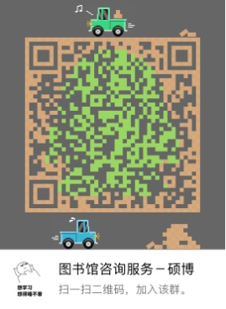
个人简介
姓 名：崔乃妮
服务学科：信控、机电、化工
联系电话：82205312
电子邮箱：cuinaini@163.com
办公地点：雁塔校区图书馆404
QQ群：537036336 QQ群：537627311

Slide 2
一、2020-2021学年工作项目
科技查新 查收查引 文献传递 参考咨询
资源利用与宣传 教学工作 文献成果的统计与整理
交流与培训互动 学科服务

Slide 3
科技查新
完成科技查新报告9份。其中：国内外3份，国内6份。
例：
目标完成：完成学院师生要求的科技查新报告。
学院 | 编号 | 项目名称 | 查新范围
化工 | 30 | 现有兰炭生产技术及装备全流程升级与应用 | 国内外
化工 | 37 | 难降解有机物电解用钛基金属氧化物电极开发与性能控制 | 国内
信控 | 40 | 工业烟气污染物可视化智能监测装置及报警联动系统研发 | 国内
机电 | 68 | 油井能量互馈节能控制系统关键技术研究与应用 | 国内外
化工 | 19 | 焦化废水处理及资源化关键技术创新与应用 | 国内外

Slide 4
查收查引
完成SCI、EI、CSCD收录证明和中科院分区证明共421份（复本不计）,引用证明91份。查收查引量是上个考核年度2倍，引用证明量20倍。
联系交大图书馆开展合作，开通渠道，解决我校未购买数据库开查收查引和高被引证明的问题，为师生办实事，使免于奔波。已为化工学院教师开高被引证明1份。
目标：完成学院师生要求的SCI、EI收录证明、被引证明，并根据需求开拓新业务。

Slide 5
文献传递
共满足师生文献原文需求838篇，数量是上个考核年度的8倍。文献包括中英文图书、中英文学位论文、中文会议论文、中文专利、中文标准、英文期刊论文，英文学位论文、英文会议录；外文专利和标准原文较难获得原文。
通过CALIS文献传递、获取OA资源、交大数据库原文下载和西建大教师学科服务群求助文献等方式开展文献传递服务。
指引师生使用读秀和百链服务自助获取原文，引导教师加入教师学科服务群获取全文。
完成CALIS文献传递系统文献需求5项,为外馆提供英文文献传递服务1次。
管理CASHL文献传递系统。

Slide 6
参考咨询
采用QQ、邮箱、电话和办公室现场咨询等形式开展咨询服务。
咨询内容涉及SCI/EI收录期刊源、期刊影响因子、选择期刊投稿、中文核心期刊目录、学科资料查找、图书馆全文下载、外网访问数据库、专利检索、毕业论文提交等。
专设学科咨询服务QQ群：信控机电化工教师群和信控机电化工硕博群、共有近600人加入QQ群，群成员主要是教师和研究生。QQ群为师生提供方便快捷的服务，成为现在的主要服务沟通方式。

Slide 7
资源利用与宣传
利用培训讲座宣传推广图书馆中外文资源和服务内容。
联系邀请科睿唯安培训师来我校做培训讲座。组织利用海报、微信公众号、学科服务群等宣传“工欲善其事，必先利其器 利用Web of Science助力科学研究” 讲座，200余师生参加。讲座PPT和视频发送图书馆网站和各学科服务群供师生下载学习。
联系邀请ACS数据库培训师来我校做培训讲座。组织宣传“ACS资源使用与期刊投稿写作” 讲座，100余师生参加。发送PPT供下载。
积极促进和宣传IEL数据库的试用和购买，利用图书馆微信公众号和学科服务群及时宣传IEL数据库使用指南，助力师生利用新资源。
为草堂校区师生和家住校外的教师沟通解决校外远程访问数据库和下载问题。

Slide 8
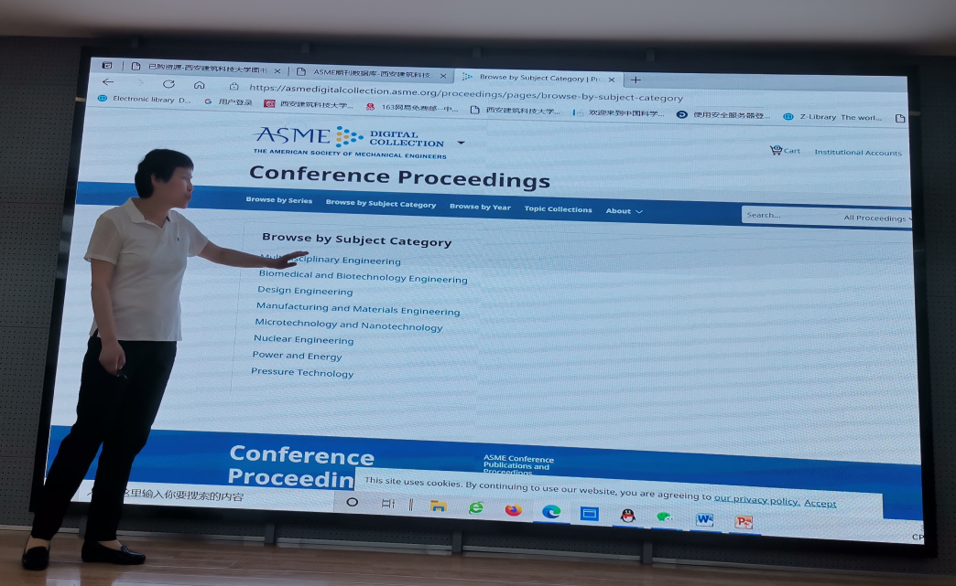
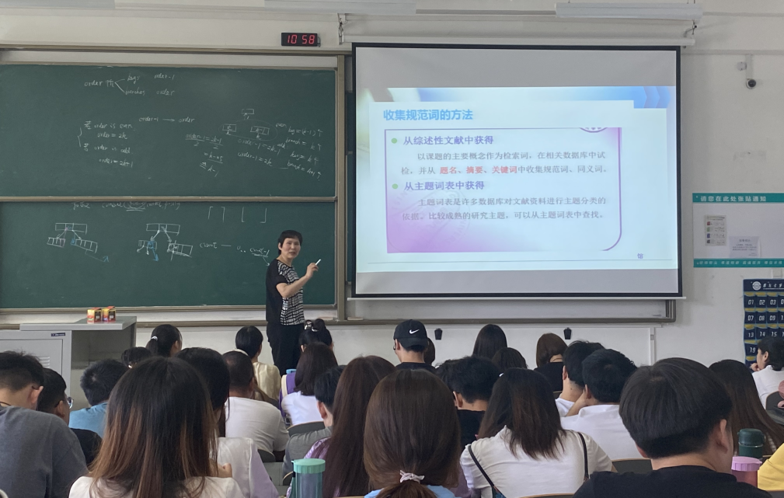
资源利用与宣传
为机电学院20级研究生做“信息检索与新馆电子资源利用”讲座，约120人参加。
为化工学院19和20级研究生做“信息检索与电子资源利用”讲座，约100人参加。

Slide 9
教学工作
嵌入式教学：2021年9月，信控学院教授给安德学院讲授《Reserach Method》课程中本人主讲“文献检索与利用” 2课时。
图书馆教研室教务工作。

Slide 10
文献成果的统计与整理
2020年10月完成学科办“申请博士学位授权一级学科点简况表”化学工程与技术 一级学科中各学科方向学术带头人与学术骨干近五年代表性成果和近五年在校生代表性成果的核查工作。
2020年12月统计学科办要求的2010-2020年我校ESI学科论文被引次数，包括WOS核心合集的"2019、2020年新增被引次数"，SCI和SSCI论文共380篇。
统计完成机电学院2019-2020年SCI、EI数据，2020年北大核心期刊数据。

Slide 11
交流与培训互动
2021年4月22日教师座谈会，联系学院教师参会，征求意见建议并反馈。
全年参加IGROUP图情举办的各类线上专家报告会，学习图书馆如何协助研究者拓展研究资源、学科馆员与学科服务、兄弟院校学科服务实践与探索、图书馆员参考咨询服务规范、ESI绩效分析等专业知识。
2021年5月中国科技信息研究所举办学术会议，参加线上会议学习。
参加科睿唯安、IEEEXplore MOOC等线上学习。

Slide 12
学科服务 在学科服务群发布以下信息供师生利用
IEEE Xplore MOOC常规课程写作
百度文库数据库
远程教学最佳案例和实践经验分享
IEEE 期刊会议投稿流程与注意事项
2020年中国科学院文献情报中心期刊分区表小程序
教你寒假免费看论文
图书馆资源校外访问及密码问题解答
中文核心期刊要目
为教师评职称下载外文期刊封面、目录页和全文
IEL数据库试用
选择合适的IEEE期刊/会议进行投稿
定量分析代表性研究成果方法初探
资源推荐：工程科技数字图书馆
利用Web of Sciences助力科学研究
ACS资源使用与期刊投稿写作
IEEE科技论文英文写作剖析
SCIE/SSCI/A&HCI收录期刊
IEL数据库使用指南

Slide 13
其他工作
学年咨询服务中心联络员，参与图书馆工作。

